Slide 1
Inteligência Artificial
Trabalho 1
Anderson Steuernagel Menegassi

Slide 2
CONTEXTO E MOTIVAÇÃO
Doença do século
Relacionado à nós estudantes

Slide 3
Dados
Kaggle
Principais variáveis:
- Depressão
- Se já pensou em se suicidar
- Pressão acadêmica
- Histórico familiar
- Horas de estudo
- Nota média na faculdade

Slide 4
Limpeza e engenharia de atributos
Remover as colunas que possuem muitos dados iguais
Conversão de texto para numérico:
Normalização dos dados para ficar entre 0 à 1:
Substituição de cidades com poucos registros para “outras_cidades”.
Adição de uma nova coluna: Área de estudo
Preenchimento de dados na variável de Estresse financeiro, com os valores médios.
Utilização do get_dummies para a transformação das variáveis categóricas para variáveis numéricas.

Slide 5
Vazamento de dados
Retirado a variável depressão para treinamento.
Divisão de treino e teste:
80% treino e 20% de teste

Slide 6
Algoritmos Testados
Random Forest
Bagging
AdaBoost
Gradient Boosting
XGBoost
LightGBM
Avaliação
Acurácia

Slide 7
Resultados
Modelo | Acurácia
Random Forest | 0.8404
Bagging | 0.8355
AdaBoost | 0.8484
Gradient Boosting | 0.8464
XGBoost | 0.8466

Slide 8
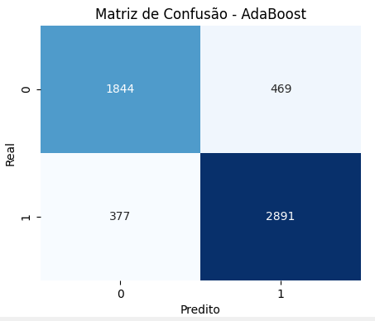
Matriz de confusão da AdaBoost

Slide 9
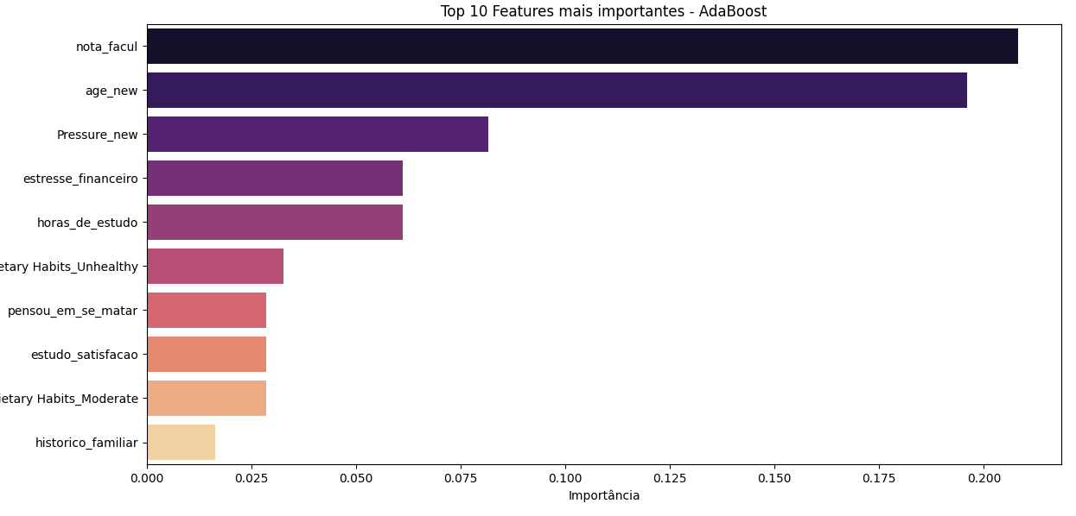
Variáveis mais importantes - AdaBoost

Slide 10
Limitações
Poucos dados para análise de depressão
Muitas variáveis importantes com dados iguais
Limitação de região
Falta de variáveis que poderiam aumentar a chance de depressão

Slide 11
Obrigado

